Slide 1
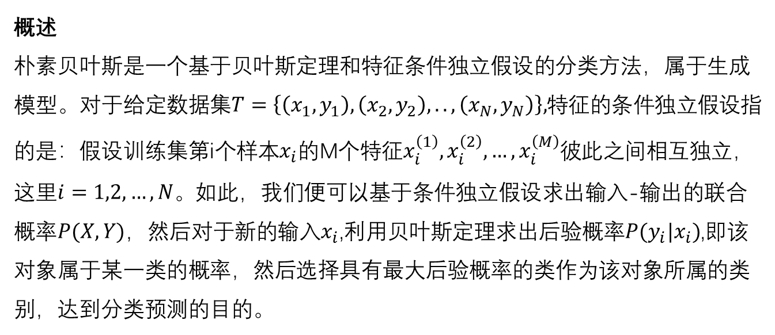
概述
朴素贝叶斯是一个基于贝叶斯定理和特征条件独立假设的分类方法，属于生成模型。对于给定数据集$T=\left\{\left(x_{1},y_{1}\right),\left(x_{2},y_{2}\right),..,\left(x_{N},y_{N}\right)\right\},$特征的条件独立假设指的是：假设训练集第i个样本$x_{i}$的M个特征$x_{i}^{\left(1\right)},x_{i}^{\left(2\right)},…,x_{i}^{\left(M\right)}$彼此之间相互独立，这里$i=1,2,…,N。$如此，我们便可以基于条件独立假设求出输入-输出的联合概率$P(X,Y)$，然后对于新的输入$x_{i}$,利用贝叶斯定理求出后验概率$P(y_{i}|x_{i})$,即该对象属于某一类的概率，然后选择具有最大后验概率的类作为该对象所属的类别，达到分类预测的目的。

Slide 2
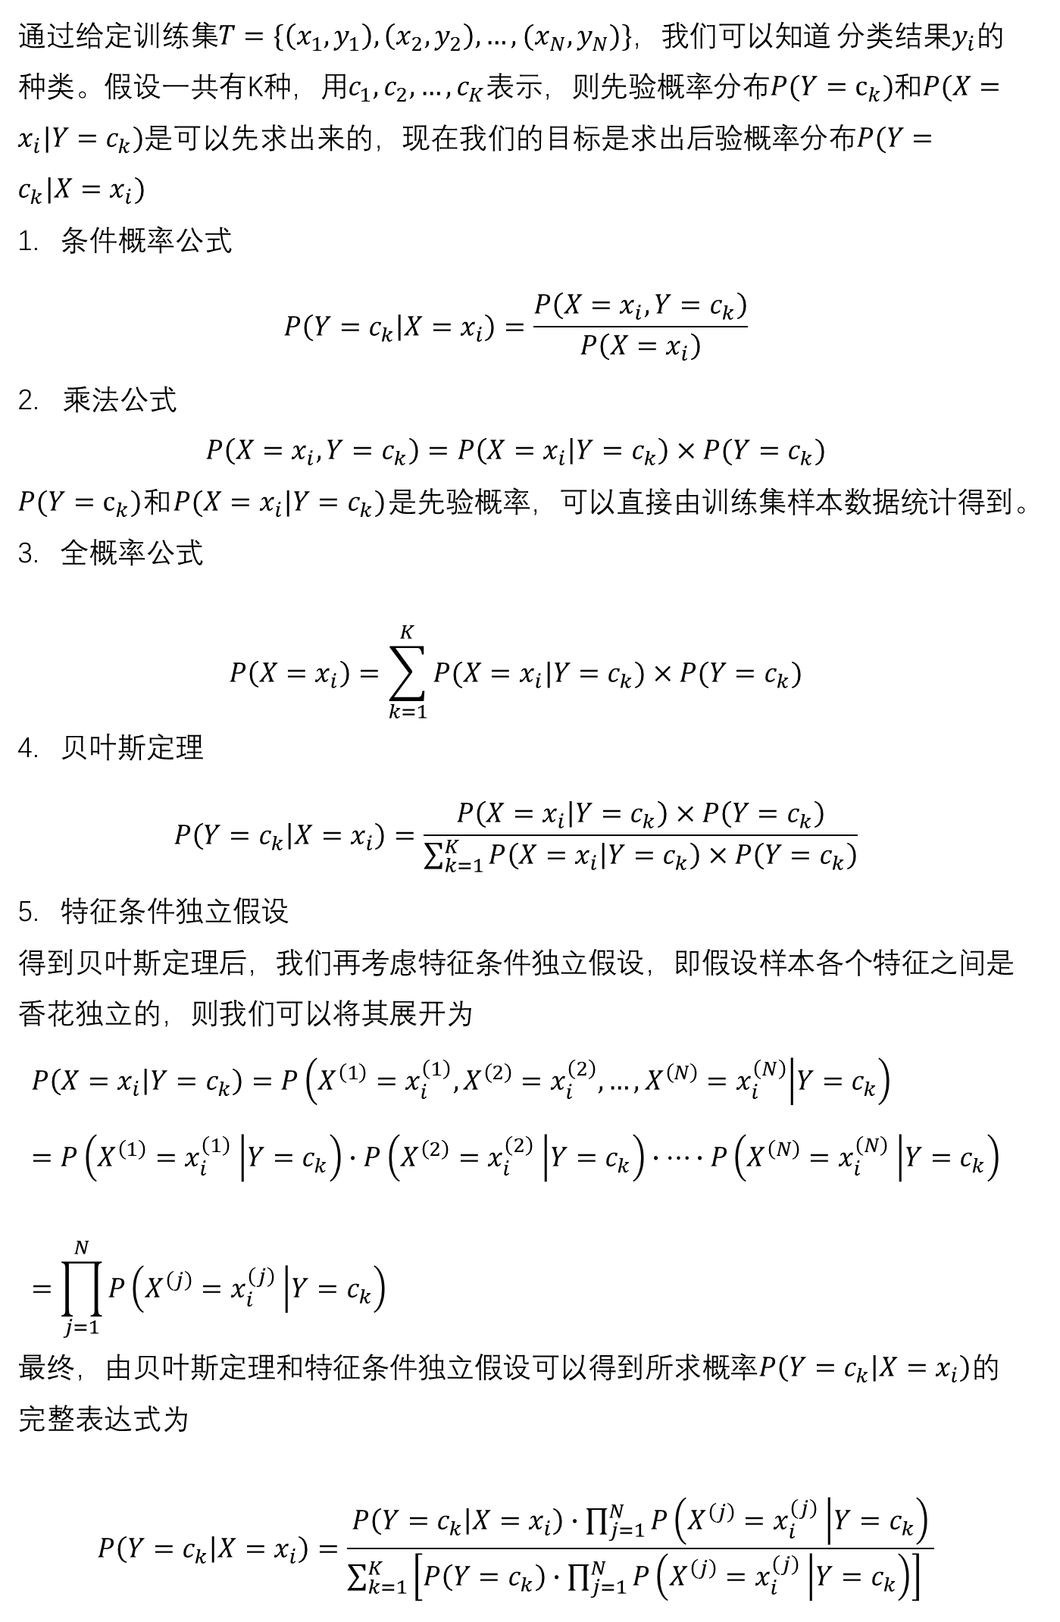
通过给定训练集$T=\{\left(x_{1},y_{1}\right),\left(x_{2},y_{2}\right),…,(x_{N},y_{N})\}$，我们可以知道 分类结果$y_{i}$的种类。假设一共有K种，用$c_{1},c_{2},…,c_{K}$表示，则先验概率分布$P(Y=c_{k})$和$P(X=x_{i}|Y=c_{k})$是可以先求出来的，现在我们的目标是求出后验概率分布$P(Y=c_{k}|X=x_{i})$
条件概率公式
$$P\left(Y=c_{k} | X=x_{i}\right)=\frac{P\left(X=x_{i},Y=c_{k}\right)}{P\left(X=x_{i}\right)}$$
2. 乘法公式
$$P\left(X=x_{i},Y=c_{k}\right)=P\left(X=x_{i} | Y=c_{k}\right)×P(Y=c_{k})$$
$P(Y=c_{k})$和$P(X=x_{i}|Y=c_{k})$是先验概率，可以直接由训练集样本数据统计得到。
全概率公式
$$P\left(X=x_{i}\right)=\sum_{k=1}^{K}{P(X=x_{i}|Y=c_{k})×P(Y=c_{k})}$$
贝叶斯定理
$$P\left(Y=c_{k} | X=x_{i}\right)=\frac{P\left(X=x_{i} | Y=c_{k}\right)×P\left(Y=c_{k}\right)}{\sum_{k=1}^{K}{P\left(X=x_{i} | Y=c_{k}\right)×P\left(Y=c_{k}\right)}}$$
特征条件独立假设
得到贝叶斯定理后，我们再考虑特征条件独立假设，即假设样本各个特征之间是香花独立的，则我们可以将其展开为
$$P\left(X=x_{i} | Y=c_{k}\right)=P\left(X^{\left(1\right)}=x_{i}^{\left(1\right)},X^{\left(2\right)}=x_{i}^{\left(2\right)},…,X^{\left(N\right)}=x_{i}^{\left(N\right)} | Y=c_{k}\right) =P\left(X^{\left(1\right)}=x_{i}^{\left(1\right)} | Y=c_{k}\right)∙P\left(X^{\left(2\right)}=x_{i}^{\left(2\right)} | Y=c_{k}\right)∙…∙P\left(X^{\left(N\right)}=x_{i}^{\left(N\right)} | Y=c_{k}\right)=\prod_{j=1}^{N}{P\left(X^{\left(j\right)}=x_{i}^{\left(j\right)} | Y=c_{k}\right)}$$
最终，由贝叶斯定理和特征条件独立假设可以得到所求概率$P\left(Y=c_{k} | X=x_{i}\right)$的完整表达式为
$$P\left(Y=c_{k} | X=x_{i}\right)=\frac{P\left(Y=c_{k} | X=x_{i}\right)∙\prod_{j=1}^{N}{P\left(X^{\left(j\right)}=x_{i}^{\left(j\right)} | Y=c_{k}\right)}}{\sum_{k=1}^{K}{\left[P\left(Y=c_{k}\right)∙\prod_{j=1}^{N}{P\left(X^{\left(j\right)}=x_{i}^{\left(j\right)} | Y=c_{k}\right)}\right] }}$$

Slide 3
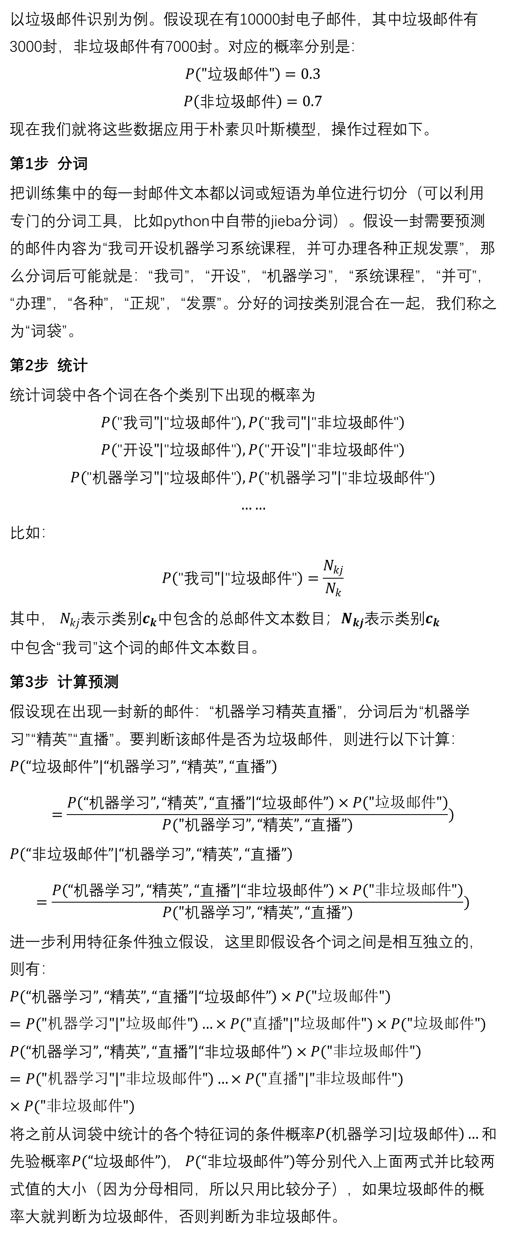
以垃圾邮件识别为例。假设现在有10000封电子邮件，其中垃圾邮件有3000封，非垃圾邮件有7000封。对应的概率分别是：
$$P\left("\text{垃圾邮件}\text{"}\right)=0.3$$
$$P\left(\text{非垃圾邮件}\right)=0.7$$
现在我们就将这些数据应用于朴素贝叶斯模型，操作过程如下。
第1步 分词
把训练集中的每一封邮件文本都以词或短语为单位进行切分（可以利用专门的分词工具，比如python中自带的jieba分词）。假设一封需要预测的邮件内容为“我司开设机器学习系统课程，并可办理各种正规发票”，那么分词后可能就是：“我司”，“开设”，“机器学习”，“系统课程”，“并可”，“办理”，“各种”，“正规”，“发票”。分好的词按类别混合在一起，我们称之为“词袋”。
第2步 统计
统计词袋中各个词在各个类别下出现的概率为
$$P\left(\text{"}\text{我司}" | \text{"}\text{垃圾邮件}\text{"}\right),P\left(\text{"}\text{我司}" | \text{"}非\text{垃圾邮件}\text{"}\right)$$
$$P\left(\text{"}开设" | \text{"}\text{垃圾邮件}\text{"}\right),P\left(\text{"}开设" | \text{"}非\text{垃圾邮件}\text{"}\right)$$
$$P\left(\text{"}机器学习" | \text{"}\text{垃圾邮件}\text{"}\right),P\left(\text{"}机器学习" | \text{"}非\text{垃圾邮件}\text{"}\right)$$
$$……$$
比如：
$$P\left(\text{"}\text{我司}" | \text{"}\text{垃圾邮件}\text{"}\right)=\frac{N_{kj}}{N_{k}}$$
其中， $N_{kj}$表示类别$c_{k}$中包含的总邮件文本数目；$N_{kj}$表示类别$c_{k}$
中包含“我司”这个词的邮件文本数目。
第3步 计算预测
假设现在出现一封新的邮件：“机器学习精英直播”，分词后为“机器学习”“精英”“直播”。要判断该邮件是否为垃圾邮件，则进行以下计算：$P\left(“\text{垃圾邮件}”|“\text{机器}\text{学习}”,“精英”,“直播”\right)$
$$=\frac{P\left(“\text{机器}\text{学习}”,“精英”,“直播” | “垃圾邮件”\right)×P\left("\text{垃圾邮件}\text{"}\right)}{P("\text{机器}\text{学习}”,“精英”,“直播”)})$$
$$P\left(“非\text{垃圾邮件}”|“\text{机器}\text{学习}”,“精英”,“直播”\right)$$
$$=\frac{P\left(“\text{机器}\text{学习}”,“精英”,“直播” | “非垃圾邮件”\right)×P\left("非\text{垃圾邮件}"\right)}{P("\text{机器}\text{学习}”,“精英”,“直播”)})$$
进一步利用特征条件独立假设，这里即假设各个词之间是相互独立的，则有：
$$P\left(“\text{机器}\text{学习}”,“精英”,“直播” | “垃圾邮件”\right)×P\left("\text{垃圾邮件}\text{"}\right)$$
$$=P\left("机器学习" | "垃圾邮件"\right)…×P("直播"|"垃圾邮件")×P("垃圾邮件")$$
$$P\left(“\text{机器}\text{学习}”,“精英”,“直播” | “非垃圾邮件”\right)×P\left("非\text{垃圾邮件}\text{"}\right)$$
$$=P\left("机器学习" | "非垃圾邮件"\right)…×P("直播"|"非垃圾邮件")×P("非垃圾邮件")$$
将之前从词袋中统计的各个特征词的条件概率$P\left(\text{机器学习} | \text{垃圾邮件}\right)…和$先验概率$P(“垃圾邮件”)$， $P(“非垃圾邮件”)$等分别代入上面两式并比较两式值的大小（因为分母相同，所以只用比较分子），如果垃圾邮件的概率大就判断为垃圾邮件，否则判断为非垃圾邮件。

Slide 4
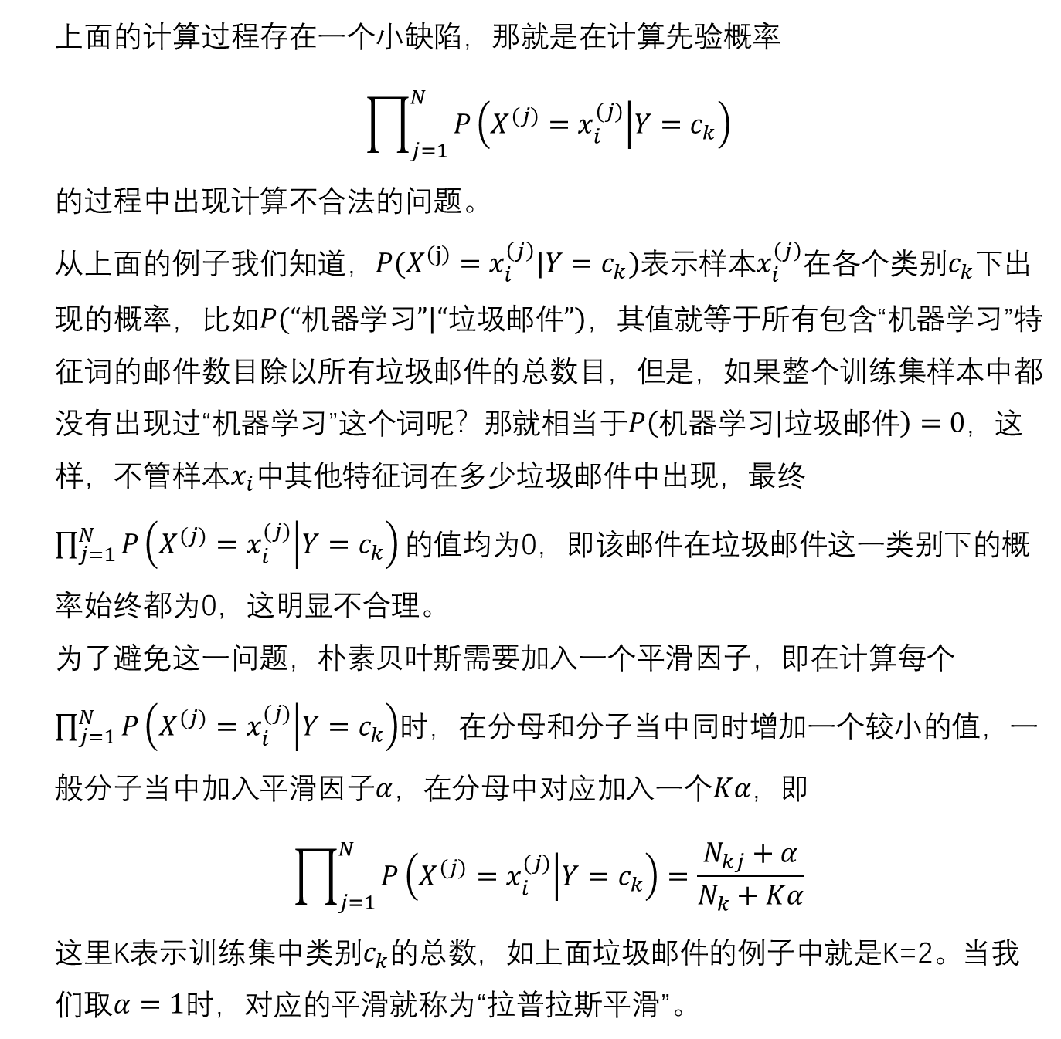
上面的计算过程存在一个小缺陷，那就是在计算先验概率
$$\prod_{j=1}^{N}{P\left(X^{(j)}=x_{i}^{(j)} | Y=c_{k}\right)}$$
的过程中出现计算不合法的问题。
从上面的例子我们知道，$P(X^{\left(j\right)}=x_{i}^{\left(j\right)}|Y=c_{k})$表示样本$x_{i}^{\left(j\right)}$在各个类别$c_{k}$下出现的概率，比如$P(“机器学习”|“垃圾邮件”)$，其值就等于所有包含“机器学习”特征词的邮件数目除以所有垃圾邮件的总数目，但是，如果整个训练集样本中都没有出现过“机器学习”这个词呢？那就相当于$P\left(\text{机器学习} | \text{垃圾邮件}\right)=0，$这样，不管样本$x_{i}$中其他特征词在多少垃圾邮件中出现，最终$\prod_{j=1}^{N}{P\left(X^{(j)}=x_{i}^{(j)} | Y=c_{k}\right)}的$值均为0，即该邮件在垃圾邮件这一类别下的概率始终都为0，这明显不合理。
为了避免这一问题，朴素贝叶斯需要加入一个平滑因子，即在计算每个$\prod_{j=1}^{N}{P\left(X^{(j)}=x_{i}^{(j)} | Y=c_{k}\right)}$时，在分母和分子当中同时增加一个较小的值，一般分子当中加入平滑因子$α$，在分母中对应加入一个$Kα$，即
$$\prod_{j=1}^{N}{P\left(X^{(j)}=x_{i}^{(j)} | Y=c_{k}\right)=\frac{N_{kj}+α}{N_{k}+Kα}}$$
这里K表示训练集中类别$c_{k}$的总数，如上面垃圾邮件的例子中就是K=2。当我们取$α=1$时，对应的平滑就称为“拉普拉斯平滑”。

Slide 5
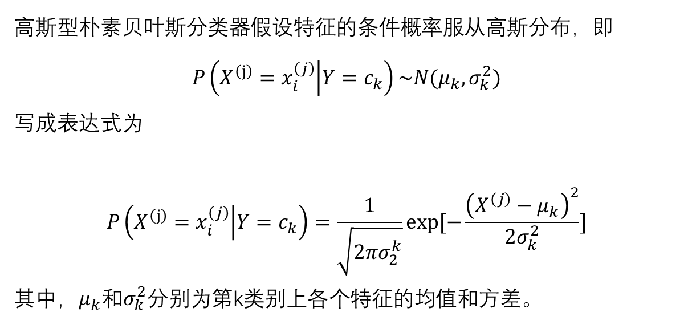
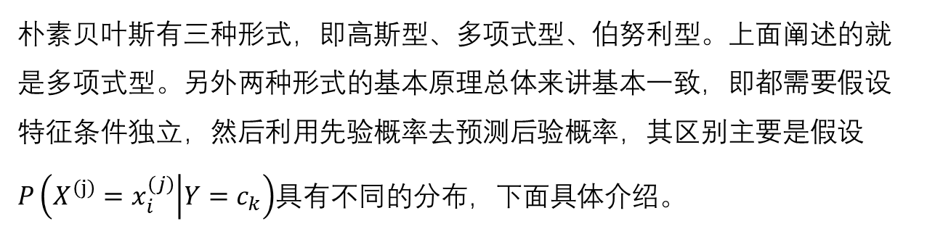
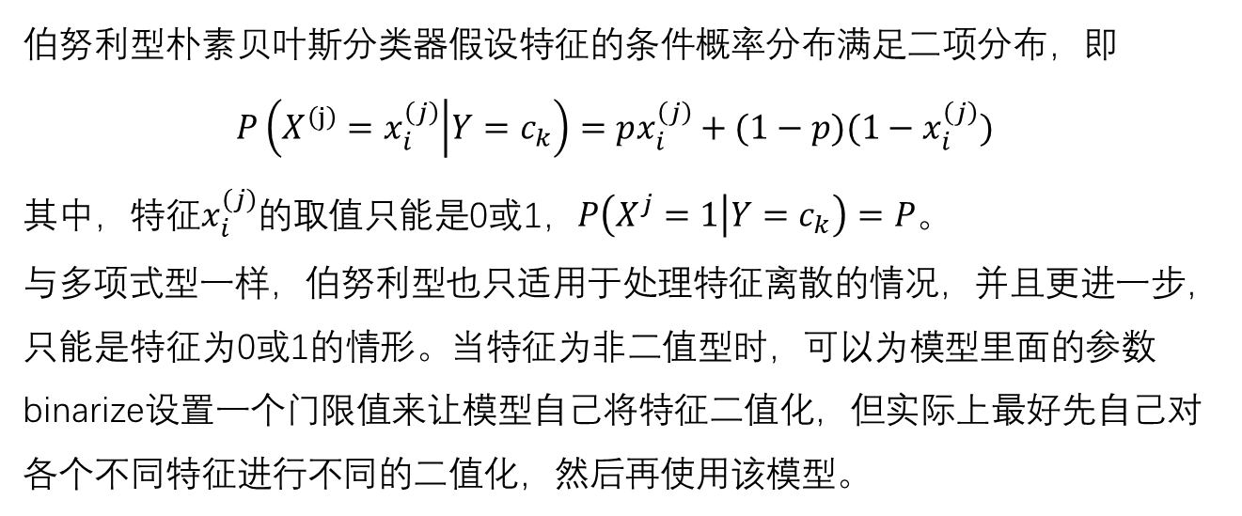
朴素贝叶斯有三种形式，即高斯型、多项式型、伯努利型。上面阐述的就是多项式型。另外两种形式的基本原理总体来讲基本一致，即都需要假设特征条件独立，然后利用先验概率去预测后验概率，其区别主要是假设$P\left(X^{\left(j\right)}=x_{i}^{\left(j\right)} | Y=c_{k}\right)$具有不同的分布，下面具体介绍。
高斯型
高斯型朴素贝叶斯分类器假设特征的条件概率服从高斯分布，即
$$P\left(X^{\left(j\right)}=x_{i}^{\left(j\right)} | Y=c_{k}\right)\sim N(μ_{k},σ_{k}^{2})$$
写成表达式为
$$P\left(X^{\left(j\right)}=x_{i}^{\left(j\right)} | Y=c_{k}\right)=\frac{1}{\sqrt{2πσ_{2}^{k}}}exp⁡[−\frac{{\left(X^{\left(j\right)}−μ_{k}\right)}^{2}}{2σ_{k}^{2}}]$$
其中，$μ_{k}$和$σ_{k}^{2}$分别为第k类别上各个特征的均值和方差。
伯努利型
伯努利型朴素贝叶斯分类器假设特征的条件概率分布满足二项分布，即
$$P\left(X^{\left(j\right)}=x_{i}^{\left(j\right)} | Y=c_{k}\right)=px_{i}^{\left(j\right)}+(1−p)(1−x_{i}^{\left(j\right)})$$
其中，特征$x_{i}^{\left(j\right)}$的取值只能是0或1，$P\left(X^{j}=1 | Y=c_{k}\right)=P$。
与多项式型一样，伯努利型也只适用于处理特征离散的情况，并且更进一步，只能是特征为0或1的情形。当特征为非二值型时，可以为模型里面的参数binarize设置一个门限值来让模型自己将特征二值化，但实际上最好先自己对各个不同特征进行不同的二值化，然后再使用该模型。

